Slide 1
ПРЕЗЕНТАЦІЯ ДОСВІДУ РОБОТИ
викладача математики
ДНЗ «Лісоводський ПАЛ»
Повх Людмили Михайлівни
2019 рік

Slide 2


Серце віддаю дітям…

Slide 3
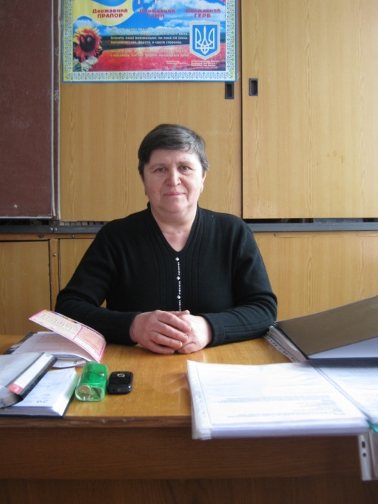
Повх Людмила Михайлівна 1953 року народження. Викладач математики.
Кваліфікаційна категорія – «спеціаліст вищої категорії», педагогічне звання – «викладач-методист», відмінник освіти України.
Педагогічний стаж - 42 роки.
Курси підвищення кваліфікації пройшла при НМЦ ПТО ПК у Хмельницькій області (свідоцтво №2451/15 від 02.10.2015 року).
Попередню атестацію пройшла в 2014 році – підтверджено кваліфікаційну категорію «спеціаліст вищої категорії», педагогічне звання «викладач-методист».

Slide 4
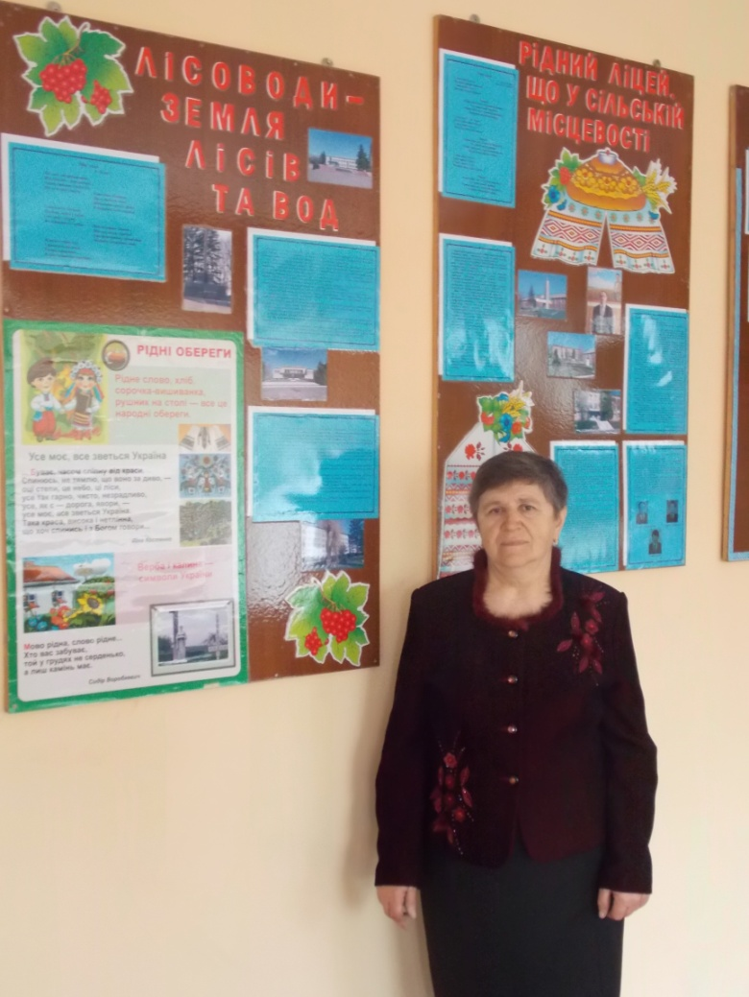
«42 роки педагогічної діяльності… .
42 роки натхненної праці у рідному
ДНЗ «Лісоводський ПАЛ».
Увібрали вони в себе сотні випускників,
тисячі уроків, трепетні зустрічі та розста-
вання, миті успіхів та досягнень,
професійне зростання та злети.
Рідний ліцей, що у сільській місцевості…
У ньому велика частина мого життя та
праці, життя та праціі викладача математики,
Повх Людмили Михайлівни.»
Л. М. Повх

Slide 5
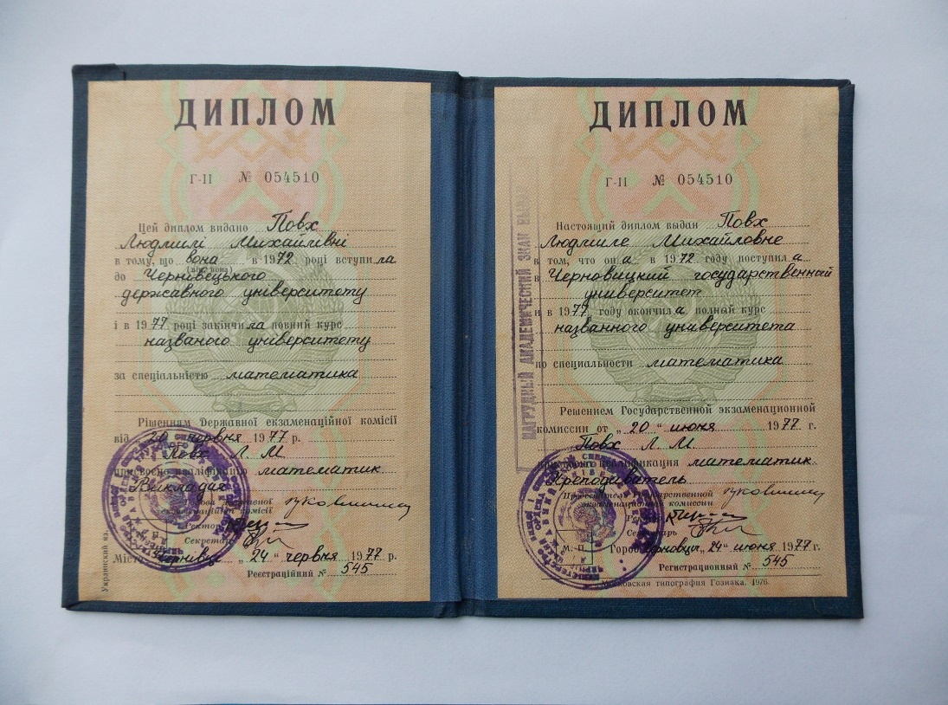
Повх Л.М. Родом із села
Клинове. Все своє життя
живу у селі Лісоводи.
Я - із вчительської родини,
тому не дивно, що все
життя мріяла бути педагогом. Моя мрія здійснилась у 1977 році. Я закінчила Чернівецький державний університет за спеціальністю «Математик. Викладач». З тих пір моя доля пов’язана на тодішній час з Лісоводським ПТУ №10, сьогодні - ДНЗ «Лісоводський ПАЛ».

Slide 6
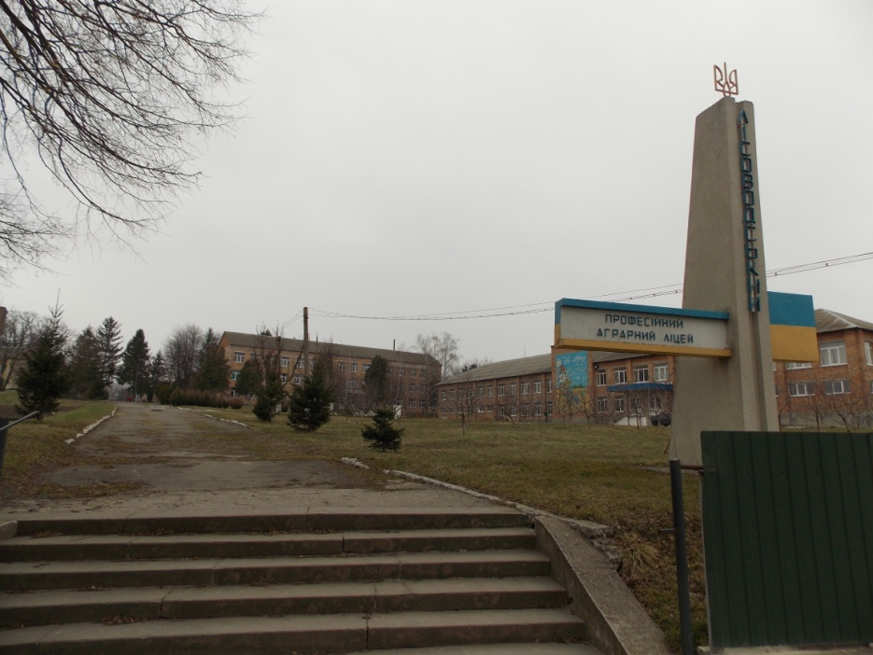
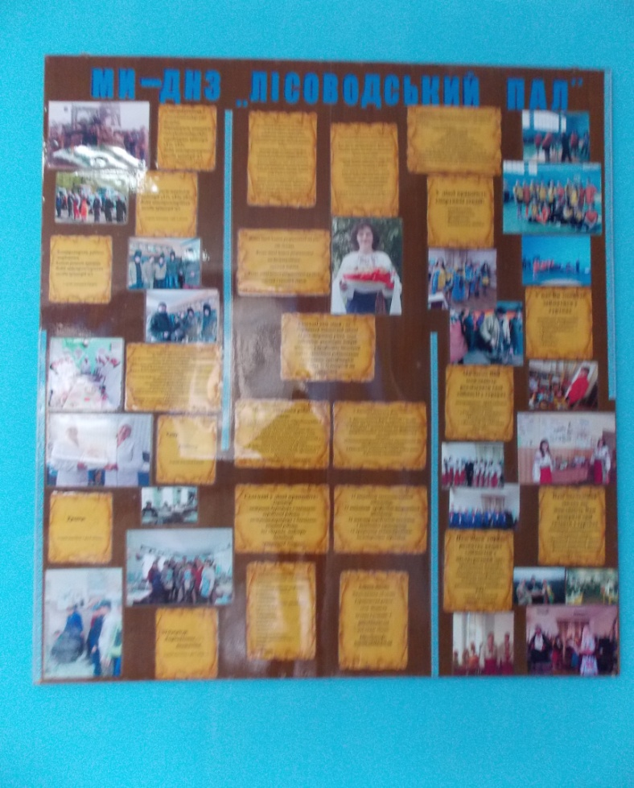
«42 роки щоранку зустрічає мене як
педагога, викладача рідний ДНЗ «Лісовод-
ський ПАЛ». Скільки сторінок перегорнула
Історія мого ліцейного життя. 2019 рік – 42 рік
моєї праці у рідному ліцеї . Не мислю себе без
нього, без кабінету математики, без моїх учнів,
колег, без дзвінка на урок, без галасливих
перерв, без чорнобривців, що мерехтять
українським різнобарв‘ям на території ліцею,
без ліцейного садка, без українського
орнаменту, що красується на стіні корпусу.-
Це мій ліцей, моє учителювання, моя
педагогіка, це я…» Л. М. Повх

Slide 7
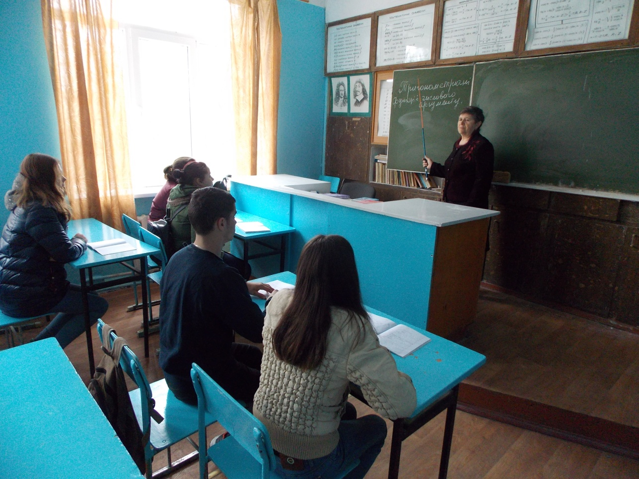
«Математика – цариця
всіх наук. Добре знати мате-
матику – 50 % успіху життя
людини. Навчити учнів
математичної грамотності –
одне із важливих моїх
завдань.»
Л. М. Повх

Slide 8
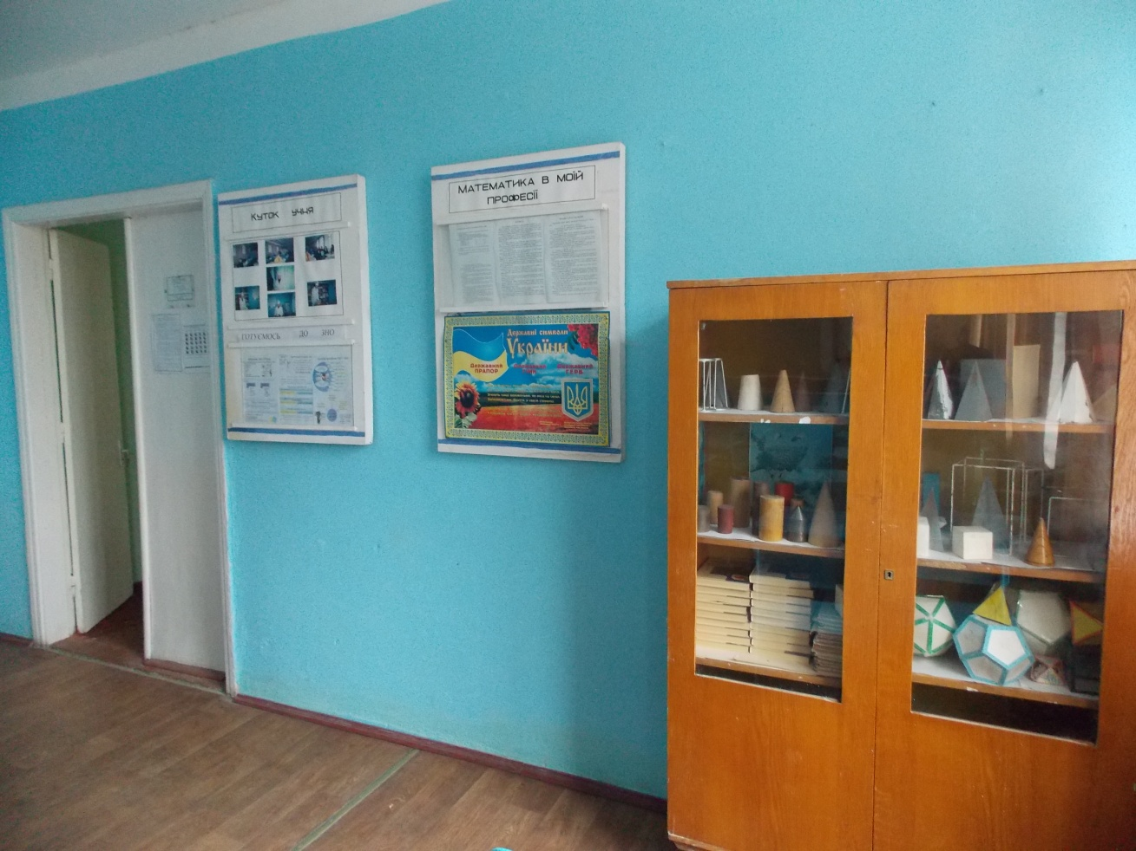
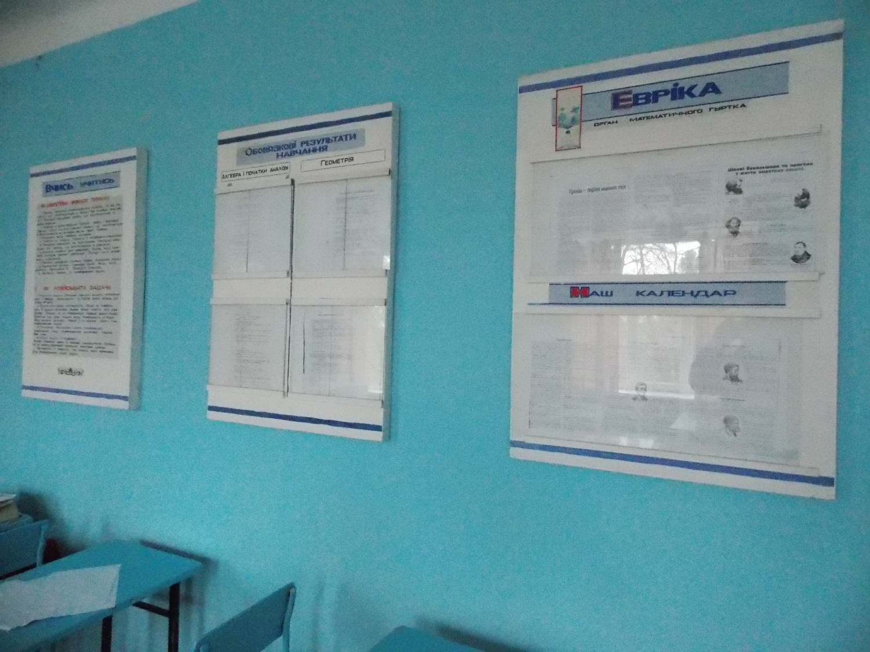
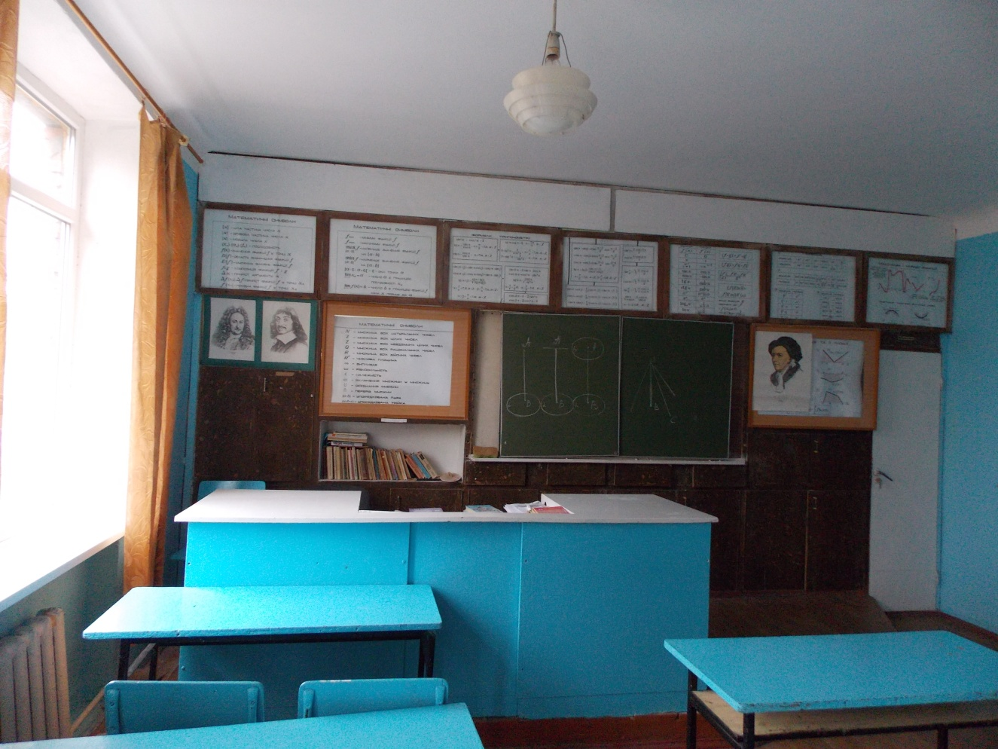
«Кабінет математики – це лабораторія навчання, виховання моїх учнів. Тут ми осягаємо математичні закони, засвоюємо математичні знання, \програмуємо себе на майбутній успіх, вчимось, творимо, діємо, мріємо і віримо…»
Л. М. Повх

Slide 9
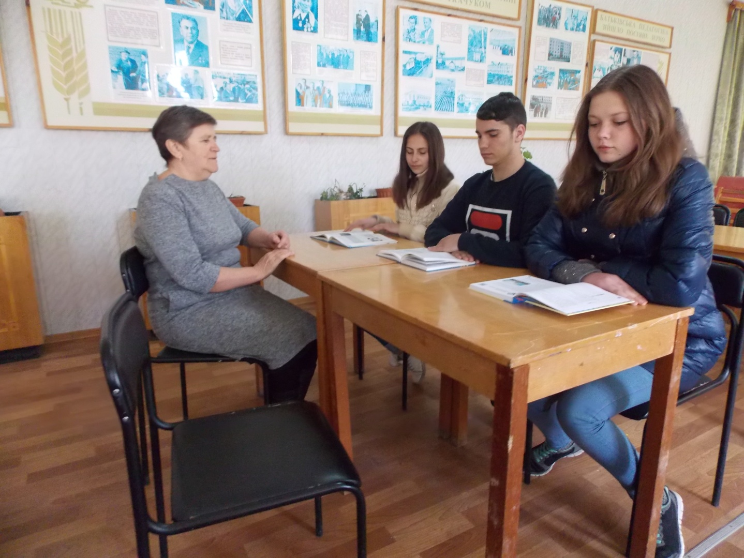
«Ключові компетентності завойовують сьогодні основне місце у рейтингу під час викладання предметів загальноосвітньої підготовки. Розширенню кругозору учнів, збагаченню їх творчого мислення, світосприйняття сприяють уроки математики, проведені у читальному залі».
Л. М. Повх

Slide 10
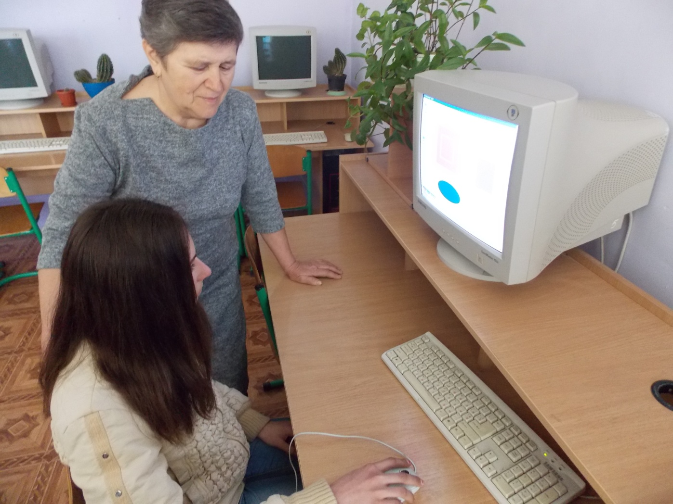
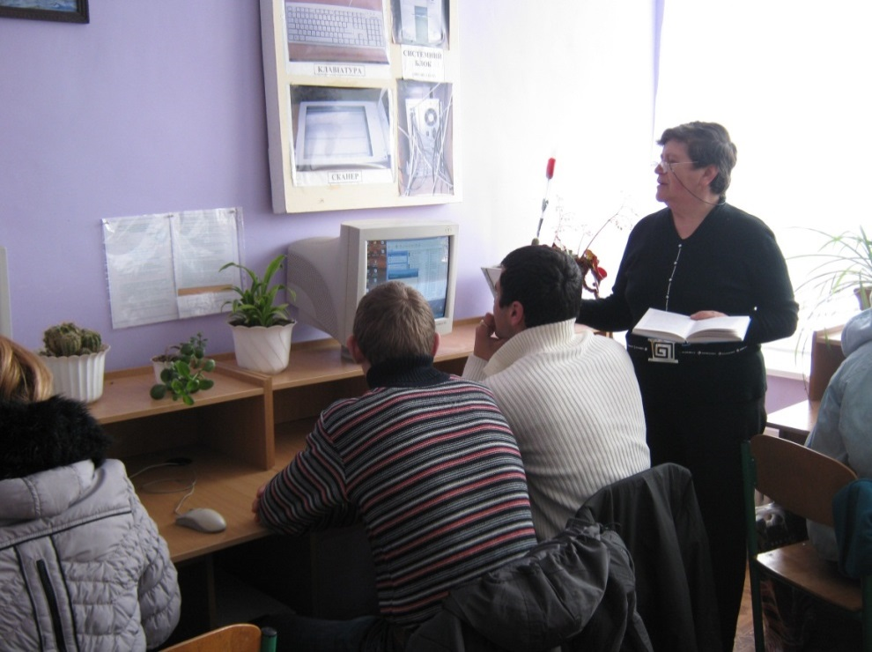
«Сьогоднішній час – час прогресу, інтенсивних передових технологій.
Математика та комп‘ютер немислимі окремо під час моїх уроків.»
Л. М. Повх

Slide 11
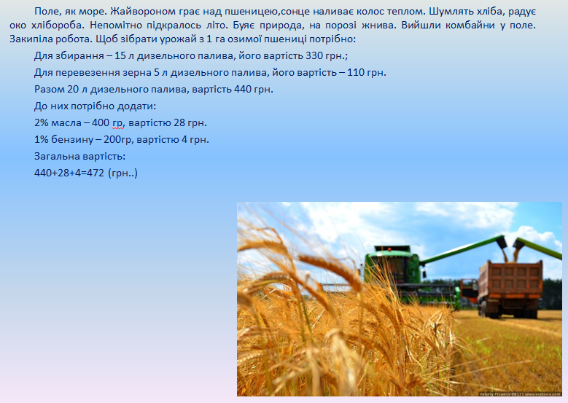
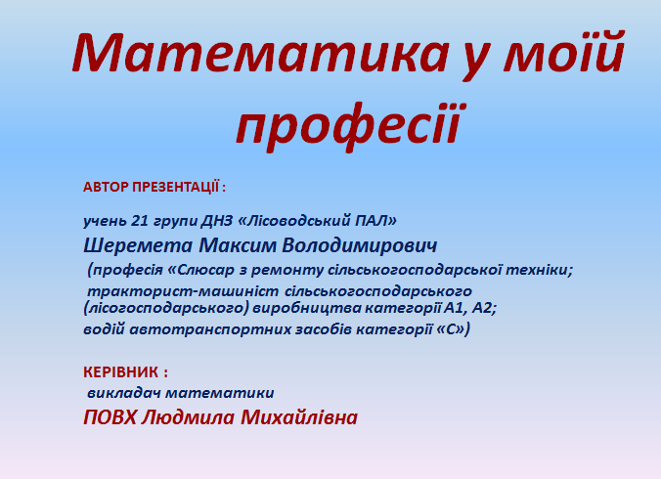
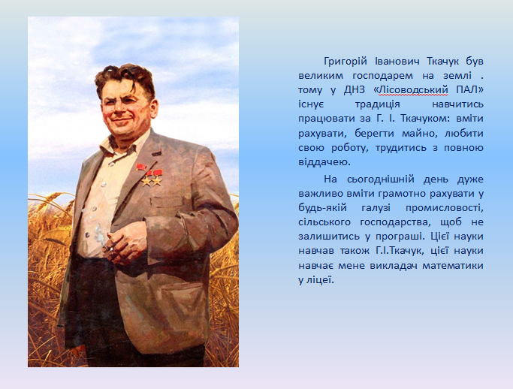
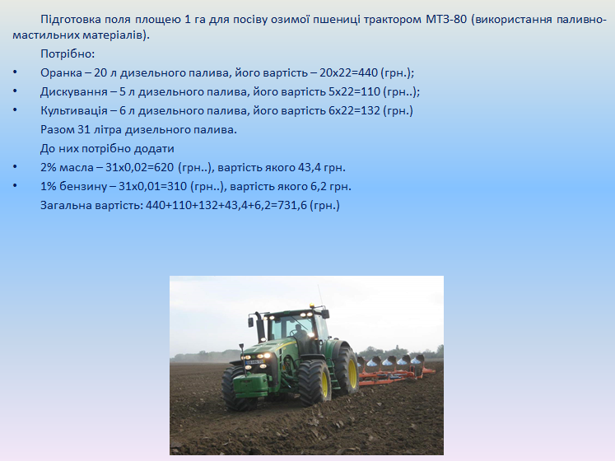
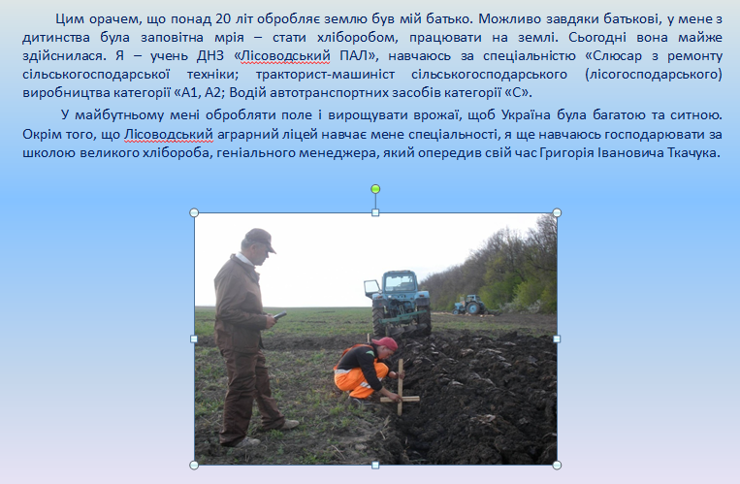
«Мої сильніші учні - учасники обласних олімпіад, конкурсів, на яких демонструють гарні знання, досягають вагомих результатів».
Л. М. Повх

Slide 12
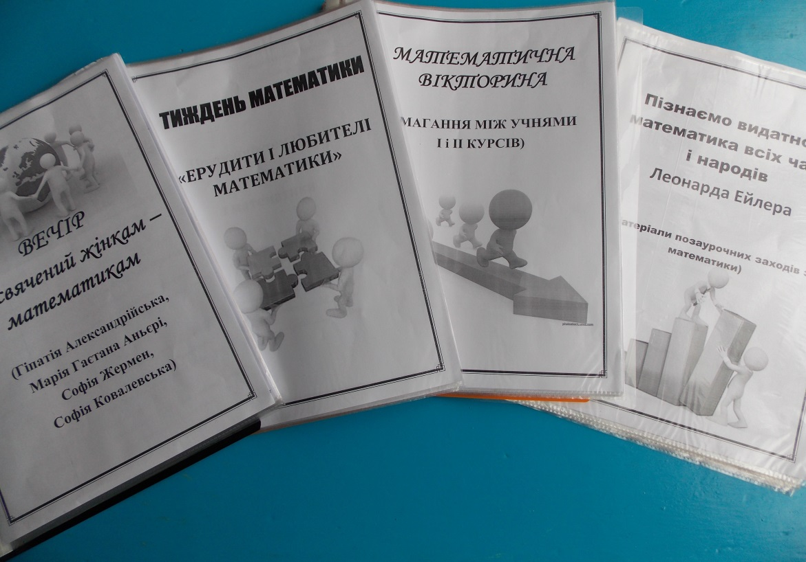
«Моя викладацька робота - не тільки уроки математики, але й позаурочні заходи, які включають в себе тижні математики, олімпіади, круглі столи, виставки кращих творчих учнівських робіт. Такі заходи допомагають моїм учням розкрити, реалізувати, пізнати себе, показати свої кращі риси. Тому всеціло сприяю проведенню позаурочних заходів і залучаю максимум учнів до участі в них».
Л.М. Повх

Slide 13
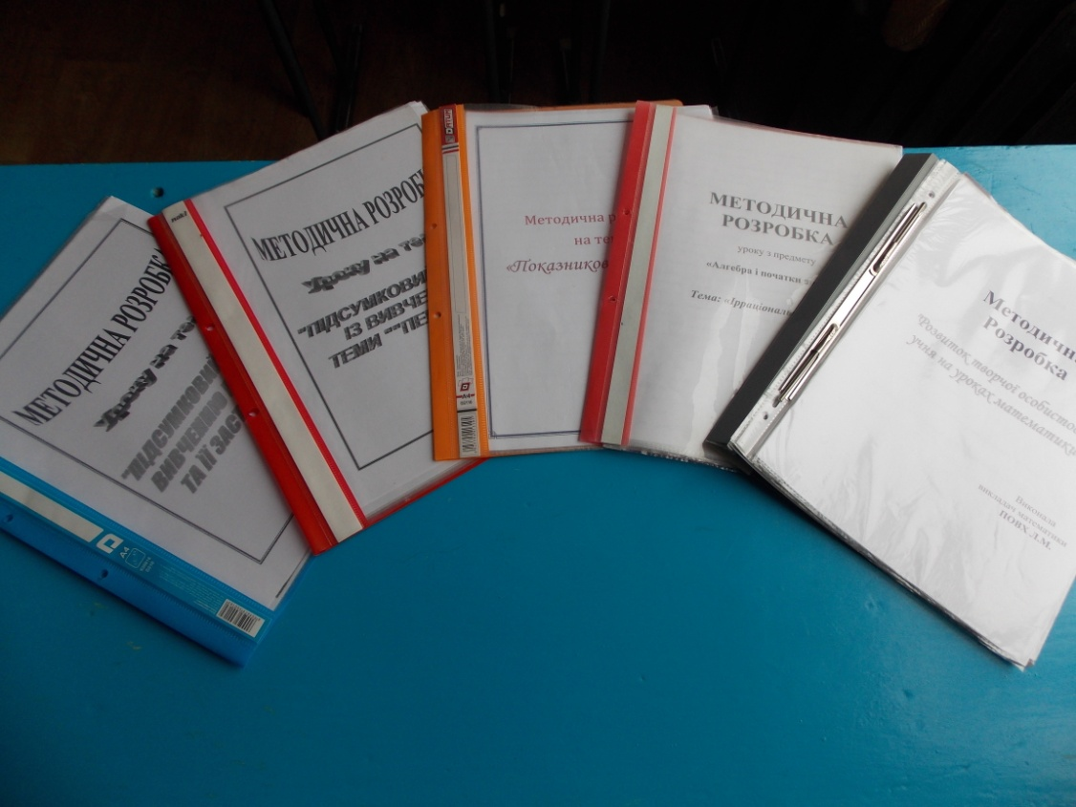
«Залишити професійний слід на землі, передати знання, вміння молодим колегам, продемонструвати кращі свої здобутки – для мене це дуже важливо. Тому свій передовий педагогічний досвід часто поповнюю методичними розробками, які є узагальненим результатом моєї викладацької та педагогічної діяльності.»
Л.М. Повх

Slide 14
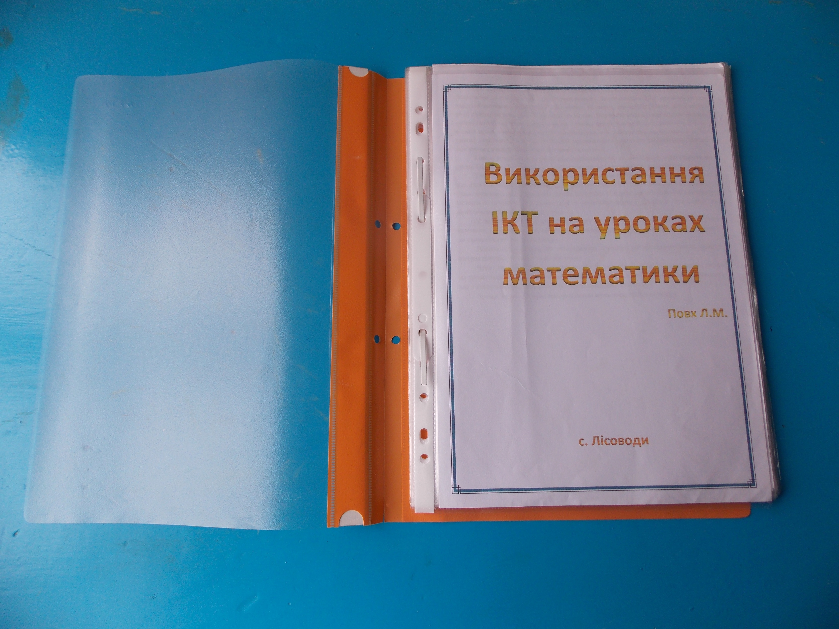
«ІКТ – сьогодні це не данина моді, а необхідність сьогодення. «Раціональне використання ІКТ на уроках математики» - моя методична проблема. Здобутки, напрацювання з впровадження цієї проблеми в навчально-виховному процесі систематизовані та оформлені у вигляді передового педагогічного досвіду. Ними можу поділитися з колегами».
Л.М. Повх

Slide 15
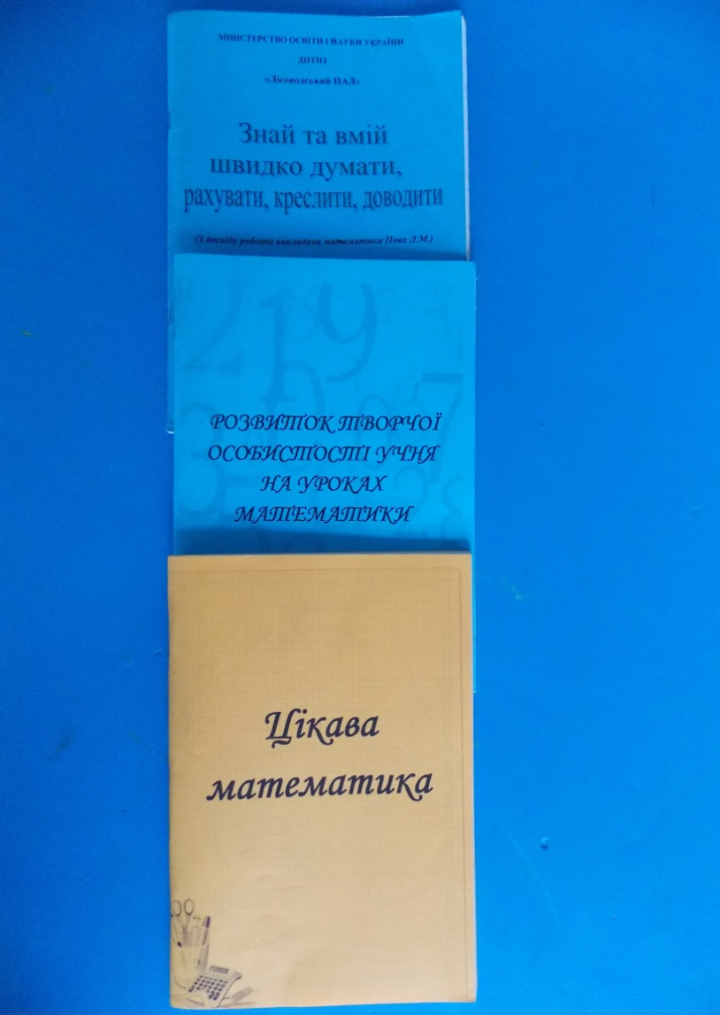
«Люблю математику. Знаю її. Прагну
поділитися своїми напрацюваннями з
колегами.Свій досвід узагальнила у
методичних рекомендаціях та методичних
посібниках, схвалених на
засіданнях науково – методичної ради
НМЦ ПТО ПК у Хмельницькій області.
Розвиток творчої особистості учня на уроках
математики та в позаурочній роботі – суть
навчально –методичної літератури».
Л.М. Повх

Slide 16

2019 рік – учасник ХV Всеукраїнської науково-методичної конференції «Проблеми підготовки фахівців-аграріїв у навчальних закладах вищої та професійної освіти» (Подільський державний аграрно-технічний університет , м. Кам’янець-Подільський).
У збірнику матеріалів конференції видана стаття «Особливості просторової уяви в учнів на уроках геометрії: дидактичний аспект».

Slide 17
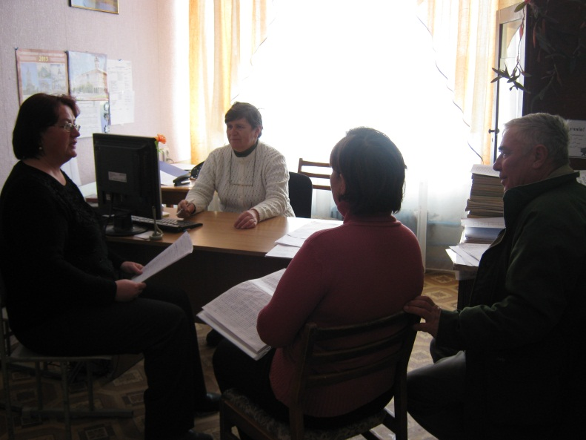
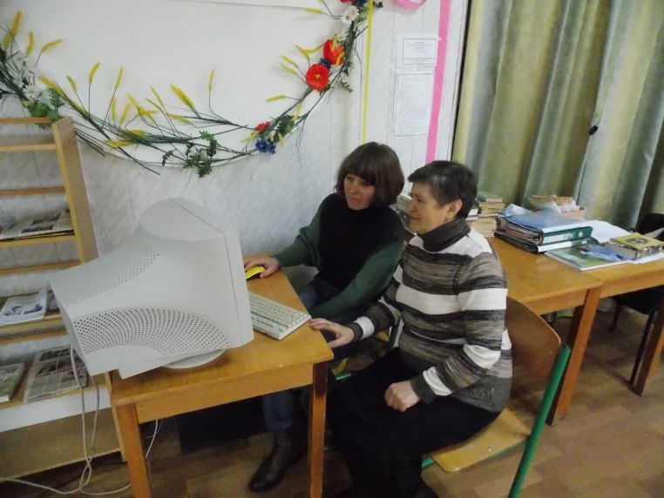
«Методична робота у ліцеї –
частка моєї професійної діяль-
ності як голови методичної
комісії природничо – мате-
матичних дисциплін. 6 членів
методичної комісії, методист
ліцею-це активна дружня
команда педагогів,
яка має свій педагогічний почерк, свої досягнення, свій стиль роботи.
Методичні місячники, засідання методичної комісії, відкриті уроки, позаурочні
заходи з предметів, участь у загальноліцейних дійствах, обласних міроприємствах – далеко не весь перелік роботи методичної комісії. Працюємо, творимо, вчимо учнів, навчаємось самі…» Л. М. Повх

Slide 18



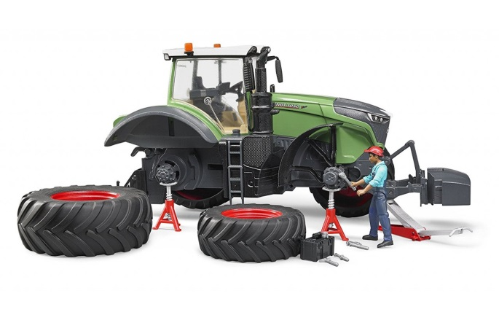
«Якщо вчитель має тільки любов до справи, він буде учителем. Якщо вчитель відчуває тільки любов до учня як батько , мати, він буде кращим за того вчителя, який прочитав усі книжки, але не відчуває любові ні до справи ні до учня. Якщо учитель поєднує в собі любов до справи і до учнів, він – досконалий учитель».
Л. М. Толстой

